Slide 1
Планине у Србији

Slide 2
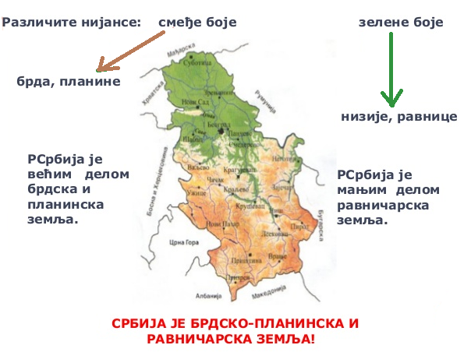
Планине су на карти приказане браон бојом

Slide 3
Планине у Војводини су:
Фрушка гора
Вршачке планине

Slide 4
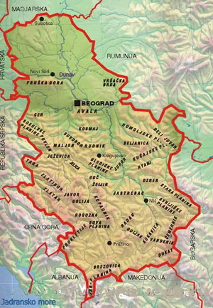
Планине у Србији...
Тара
Копаоник
Стара планина
Златибор
Голија
Маљен
Рудник
Проклетије

Slide 5
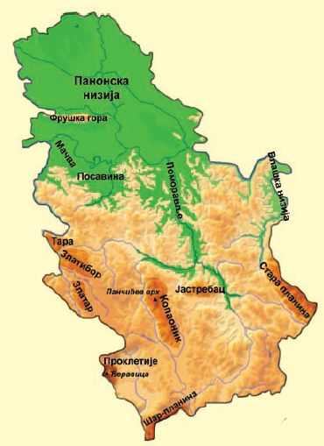
На географској карти пронађи планине:

